Slide 1
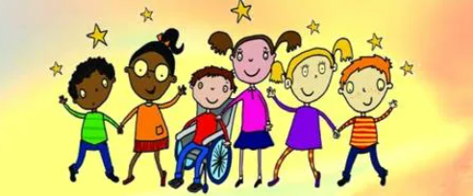
Развитие и коррекция познавательных процессов у детей с ОВЗ дошкольного возраста.
Подготовила учитель-дефектолог Иншакова Е.Г.

Slide 5
Мнемотехника как средство развития речевой активности у детей с ОВЗ
Мнемотехника – это система различных приемов, облегчающих запоминание и увеличивающих объем памяти путем образования дополнительных ассоциаций.
У детей дошкольного и младшего школьного возраста ведущий вид памяти — зрительно-образный. То есть можно сто раз повторить ребенку стихотворение, но он всё равно будет путать слова и предложения. Однако нарисовав сюжет или представив смешанную схему из картинок, знаков и слов, ребенок быстро сообразит, что к чему.
Использование приемов мнемотехники можно начинать с младшего возраста, но лучше с 4-5 лет, когда у детей накоплен основной словарный запас.

Slide 6
Мнемотехника помогает развивать:
ассоциативное мышление
мелкую моторику рук
зрительную и слуховую память
зрительное и слуховое внимание
воображение связную речь
выстраивать логическую цепочку событий и воспроизводить историю в правильном порядке (начало – середина — завершение)
запоминать стихи, скороговорки,
загадки, рассказы

Slide 7
Мнемотехника как средство развития речевой активности у детей с ЗПР
Мнемотехника в детском саду, как результативный метод запоминания, обычно осваивается на простых примерах. Для начала детей знакомят с мнемоквадратами – понятными изображениями, которые обозначают одно слово, словосочетание, его характеристики или простое предложение. Затем воспитатель усложняет занятия, демонстрируя мнемодорожки – это уже квадрат из трёх-четырёх картинок, по которым можно составить предложения. И, наконец, самая сложная структура – это мнемотаблицы. Они представляют собой изображения основных звеньев, в том числе схематические, по которым можно запомнить и воспроизвести стихотворение или даже целый рассказ. Первоначально таблицы составляют воспитатели, родители, потом к этому процессу можно подключить и ребенка.
Таким образом, мнемотехника влияет не только на развитие памяти, но и на фантазию, визуализацию образов ребенком. Основные приемы запоминания мнемотехники основаны на ассоциациях, логическом мышлении, наблюдательности. Кроме того, мнемосхемы можно использовать для обогащения словарного запаса по какой-то лексической теме, при разучивании стихотворений, скороговорок, отгадывании загадок, при составлении рассказов и для обучения пересказу.

Slide 8
Основные виды мнемотехники:
Мнемоквадрат. Это понятная картинка, изображающая одно слово, словосочетание или короткое предложение.
Самый известный мнемоквадрат, который знаком каждому — это знаки зодиака. Например, ваш малыш ходит в детском саду в группу «Слива». На его шкафчике изображён этот фрукт, над умывальником его полотенце висит под изображением сливы и т. д.
Мнемодорожка. Задача ребёнка при использовании мнемодорожки — найти что-то общее между картинками. За освоением мнемоквадрата идёт мнемодорожка – четыре картинки на одном квадрате, обозначающие последовательность действий. Например, «носки», «брюки», «туфли», «куртка» – последовательность, по которой детки собираются на улицу. Конечно, в зависимости от времени года, дорожка будет удлиняться.

Slide 9
Мнемотаблицы – это рисунки основных звеньев сюжета сказки или стихотворения с использованием цветных картинок, букв или схематических знаков. По этим таблицам можно учить детей составлять описательные рассказы или пересказывать сюжеты сказок или рассказов.
В таблицах применяются понятные и известные образы. Так, для описания животных следует соблюдать пропорции рисунка, а также обязательно делать его цветным. Тогда ребёнок чётко уяснит: лиса – рыжая с пушистым хвостом, волк – серый и т. д. По мнемотаблицам можно воспроизводить целые истории, а для развития фантазии – ещё и предлагать придумывать собственные.
Мнемосхемы. Чтобы малыш запоминал пословицы или какие-то крылатые выражения, используются мнемосхемы. На них изображаются объекты, которые дополняются условными знаками.
Например, удочка – пруд – перечёркнутая рыбка. Это схема для выражения: «Без труда не вытащишь и рыбки из пруда».
Таблицы можно составлять на любую тему, и использовать для разных направлений развития ребенка, а не только для развития речи. Для детей старшего возраста схемы желательно рисовать в одном цвете, чтобы не привлекать внимание на яркость символических изображений.

Slide 10
Приёмы мнемотехники строятся на использовании тех или иных видов запоминания.
«Собери группу». Ребёнку даются отдельные картинки (например, символы времён года, одежда, виды активности) – нужно сгруппировать изображения и объяснить, почему они вместе.
«Выучи стихотворение». Для облегчения заучивания стихов используйте наглядные таблицы, в которых каждая строка представлена в виде картинки или условного знака. Старайтесь обязательно дополнять изображение словом (если малыш умеет читать) или буквой (если пока ещё ребёнок не освоил этот навык).
«Сетка памяти». Покажите малышу картинки, проговорите, что это и переверните. Задача ребёнка назвать изображённый предмет, а затем проверить себя, открыв мнемокартинку. «Рассказы с картинками». В интернете можно найти массу детских рассказов, в которых слова частично заменены картинками. Так малыш не только учит новые для себя слова, но и развивает умение сосредотачиваться на чтении.
«Фотопамять». Покажите малышу картинку, затем уберите её и дайте взамен другую, которая отличается от первой какой-то деталью. Например, на первой изображена девочка с красным бантиком, а на второй – такая же девочка, но бантик – синий.
«День-ночь». Разложите перед ребёнком ряд картинок. Затем скажите: «Настала ночь». Малыш закрывает руками глазки, а вы в это время прячете одну картинку. Задача ребёнка: угадать, чего не хватает.

Slide 11
Мнемотаблица может быть нарисована от руки или составлена из картинок, как коллаж. На начальном этапе обучения, лучше рисовать небольшие по объему таблицы-ленты, расположив 3-4 картинки в ряд.
Чтобы составить мнемотаблицу, нужно:
1. Разбить рассказ на части, определяя важные моменты (каждые 2-3 слова, расчертить лист бумаги на квадраты;
2. Нарисовать на каждый такой момент картинку (описывая существительные или прилагательные);
3. Непонятные слова (глаголы или вопросы) по возможности как-нибудь изобразить или просто поставить знак «?». Это надо будет прокомментировать ребенку.

Slide 12
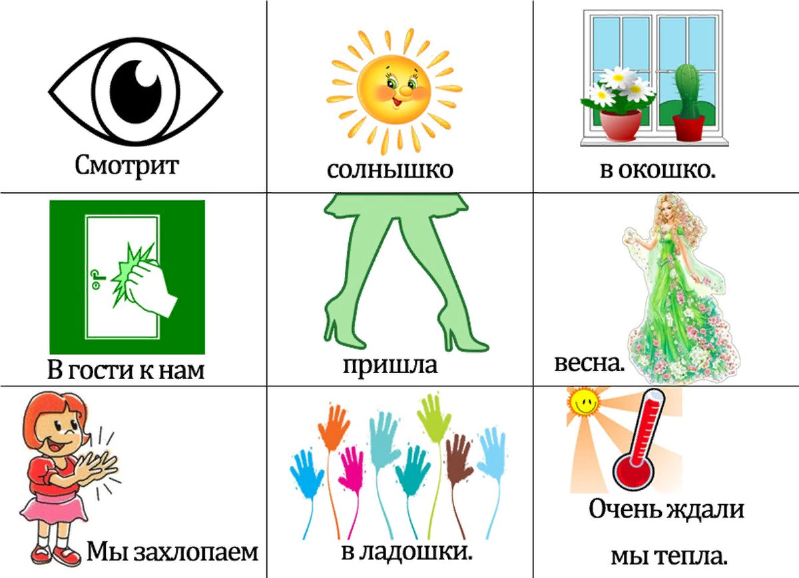
Этапы работы по запоминанию стихотворений (скороговорок, чистоговорок)
1. Выразительно прочитать стихотворение (с родителем, педагогом) или сначала можно рассмотреть мнемотаблицу стихотворения и предположить о его содержании.
2. Прочитать стихотворение с опорой на мнемотаблицу.
3.Ответить на вопросы по содержанию стихотворения (для понимания текста) или самостоятельно составить план стихотворения.
4. Разобрать непонятные слова и определения.
5. Прочитать отдельно каждую строчку стихотворения с опорой на мнемотаблицу. Можно побуждать детей договаривать фразы (похоже на рассказ стихов маленькими детьми) если итает родитель или педагог.
6. Повторить стихотворение с опорой на мнемотаблицу.
7. Рассказать стихотворение.

Slide 13
При работе с таблицами и ассоциативными карточками у ребенка упрощается процесс запоминания, развивается мышление, воображение, повышается внимательность и усидчивость, обогащается словарный запас, развивается речь, дети получают навыки коммуникации и общения. Для ребенка это увлекательная игра, а не просто скучное заучивание.

Slide 14
Этапы работы по составлению описательных рассказов
Особенностью составления описательного рассказа для ребенка является трудность анализа (осознания предмета или действия), т.к. дети не располагают всеми необходимыми знаниями. Поэтому важно научить ребенка сначала выделять признаки предмета: цвет, форма, размер, материал, части и элементы, действия, - т.е. составить план рассказа, опорную схему.
Например тема
« Домашние животные»:
Кто это?
Какого цвета?
Назови части тела
Какие покровы?
Какой голос?
Чем питается?
Где живет?
Какие детеныши?
Какая польза человеку?

Slide 16
Таким образом, благодаря использованию мнемотехники, у детей расширяется круг знаний об окружающем мире; появляется желание пересказывать тексты, придумывать интересные истории; появляется интерес к заучиванию стихов и потешек, скороговорок, загадок; словарный запас выходит на более высокий уровень; дети преодолевают робость, застенчивость, учатся свободно держаться перед аудиторией.
Учитывая особенности обучающихся с ОВЗ, необходимо: предлагать небольшое количество материала, неоднократно повторять показ действий с тем или иным материалом, заканчивать упражнение при достижении первого результата, так как ребёнок быстро истощается, не может долго работать.
Дети с нарушениями в развитии выбирают упражнения, которые могут выполнить, а упражнения, вызывающие затруднения, игнорируют, хотя иногда и испытывают интерес. Важно не упустить этот момент интереса и помочь ребёнку в овладении упражнением: достижение успеха приводит к самоуважению и возникновению дальнейшей потребности в развитии.

